Slide 1



2^{ο} ΙΕΚ Πειραιά
Ειδικότητα: “Υπάλληλος Τουριστικού Γραφείου”
ΟΡΓΑΝΩΣΗ & ΛΕΙΤΟΥΡΓΙΑ ΤΟΥΡΙΣΤΙΚΟΥ ΓΡΑΦΕΙΟΥ
Κ. Τσαγκαράκης

Slide 2

Το ακτοπλοϊκό εισιτήριο
Το ακτοπλοϊκό εισιτήριο αποτελείται από τέσσερα μέρη:
  Για τον Εκδότη (issuing office-agency coupon)
  Για τον έλεγχο (control ή check-in coupon)
  Για το λιμεναρχείο (port authority coupon)
  Για τον επιβάτη ή/και το όχημα (passenger – vehicle coupon)

Slide 3

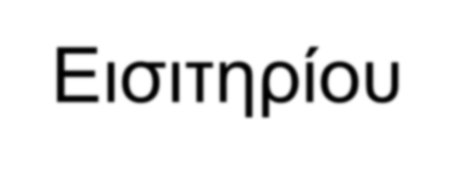
Περιεχόμενα Ακτοπλοϊκού Εισιτηρίου
Επωνυμία ναυτιλιακής εταιρείας,
Ημερομηνία και ώρα ταξιδίου,
Όνομα πλοίου,
Λιμάνι Απόπλου και Προορισμού,
Συνολικός Ναύλος,
Ονοματεπώνυμο επιβάτη,
Κατηγορία αυτοκινήτου,
Θέση επιβάτη,
Στοιχεία Επιβάτη,
Αριθμός και ημερομηνία έκδοσης

Slide 4


Στοιχεία έκδοσης ακτοπλοϊκού εισιτηρίου
Το όνομα του επιβάτη,
Αριθμός ατόμων που ταξιδεύουν,
Ηλικίες παιδιών,
Προορισμός και ημερομηνία ταξιδιού,
Θέση ταξιδιού και είδος καμπίνας (δίκλινη ή τετράκλινη)
Αν υπάρχει αυτοκίνητο (τύπος, μήκος και αριθμός κυκλοφορίας του)

Slide 5
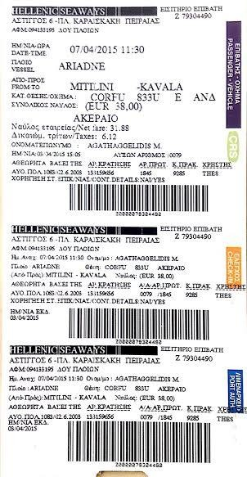


Στοιχεία έκδοσης ακτοπλοϊκού εισιτηρίου
1
2
3
4
5
6
Επωνυμία ναυτιλιακής εταιρείας,
Ημερομηνία και ώρα ταξιδιού,
Όνομα πλοίου,
Λιμάνι Απόπλου και Προορισμού,
Συνολικός Ναύλος,
Ονοματεπώνυμο επιβάτη,
Κατηγορία αυτοκινήτου,
Θέση επιβάτη,
Στοιχεία Επιβάτη,
10. Αριθμός και ημερομηνία έκδοσης

Slide 6
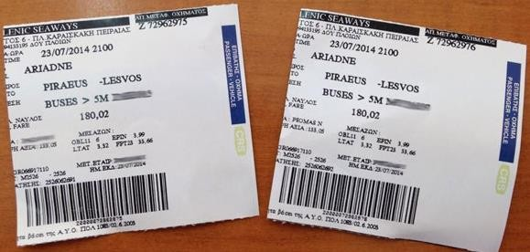
Στοιχεία έκδοσης ακτοπλοϊκού εισιτηρίου
1
2
3
4
7
5
6
10
1. Επωνυμία ναυτιλιακής εταιρείας, 2. Ημερομηνία και ώρα
ταξιδιού, 3. Όνομα πλοίου, 4. Λιμάνι Απόπλου και Προορισμού,
5. Συνολικός Ναύλος, 6. Ονοματεπώνυμο επιβάτη, 7. Κατηγορία αυτοκινήτου, 8. Θέση επιβάτη, 9. Στοιχεία Επιβάτη,
10. Αριθμός και ημερομηνία έκδοσης

Slide 7
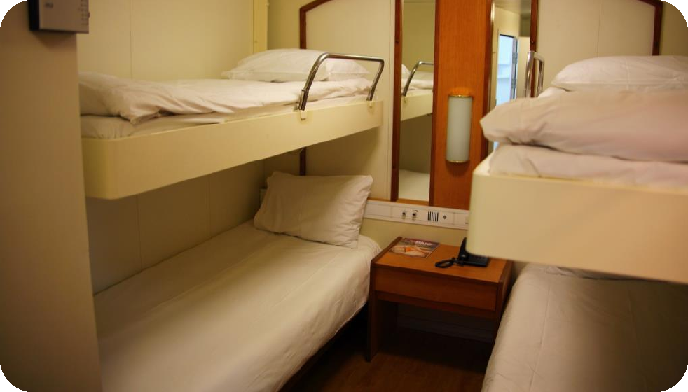
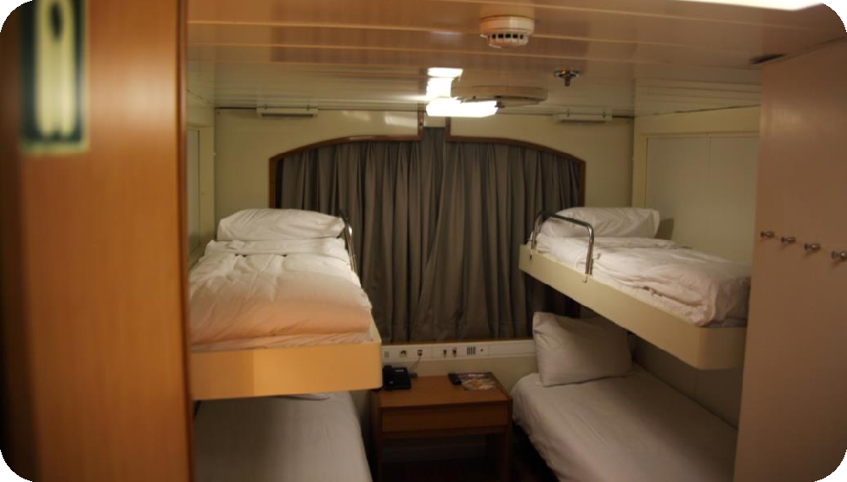


Κατηγορίες θέσεων
Τετράκλινη εσωτερική
καμπίνα (χωρίς παράθυρο)
Τετράκλινη εξωτερική καμπίνα (με
παράθυρο)

Slide 8
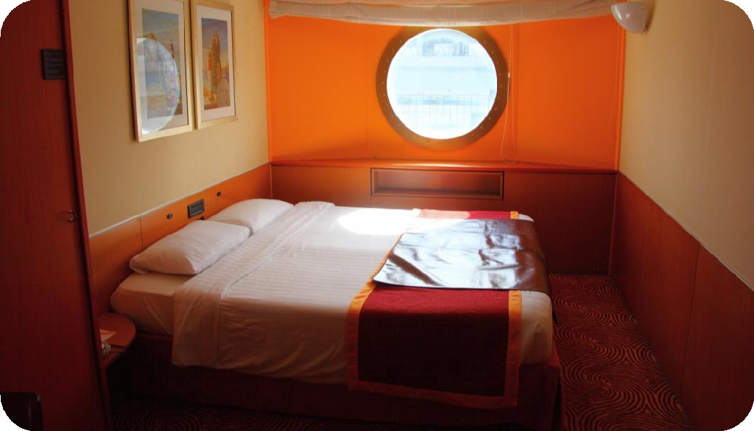
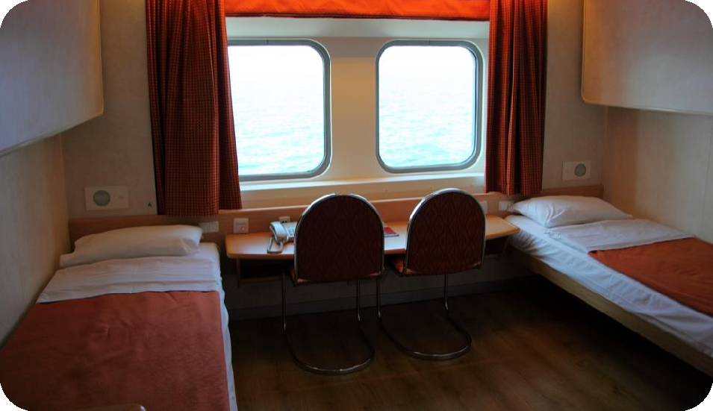


Κατηγορίες θέσεων
Δίκλινη εξωτερική καμπίνα
(χωρίς παράθυρο) (double)
Δίκλινη εξωτερική καμπίνα (με
παράθυρο) (twin)

Slide 9
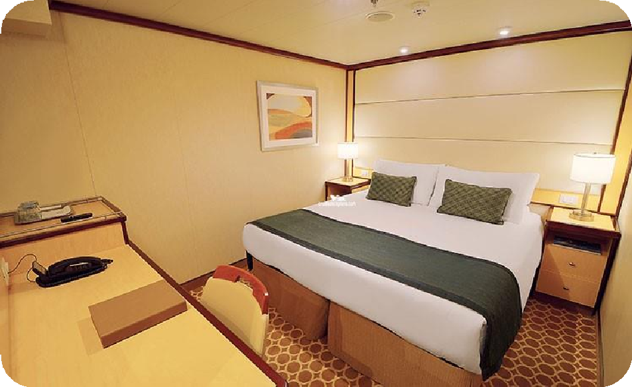
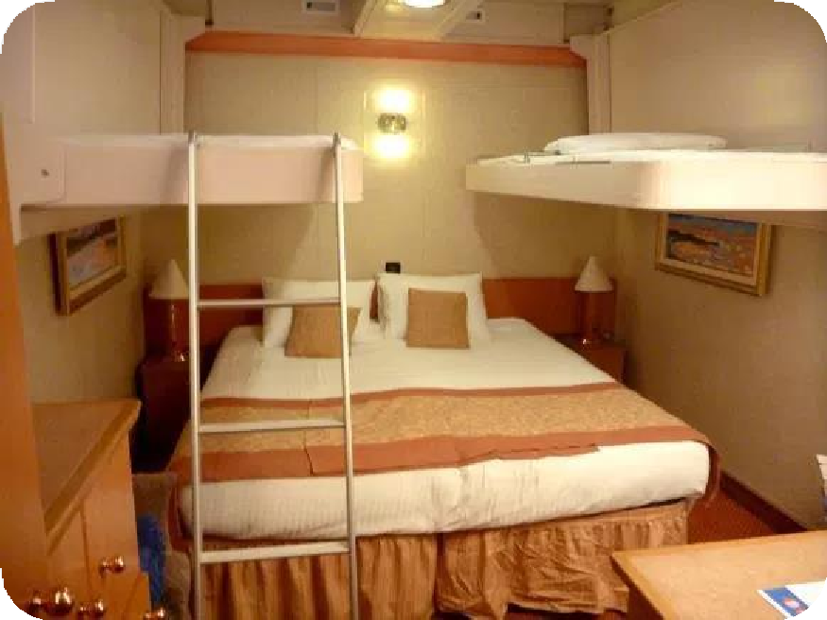

Κατηγορίες θέσεων
Δίκλινη εσωτερική καμπίνα
(χωρίς παράθυρο) (double)
Τετράκλινη εσωτερική
καμπίνα (με παράθυρο) (double+twin)

Slide 10
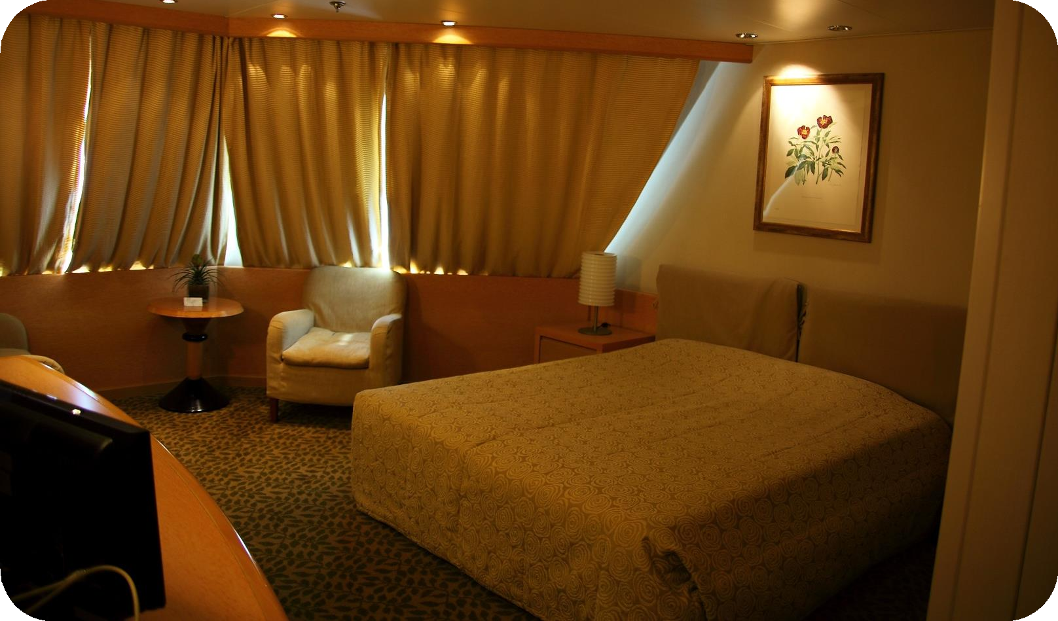
Κατηγορίες θέσεων
Δίκλινη εξωτερική καμπίνα (πολυτελείας)

Slide 11
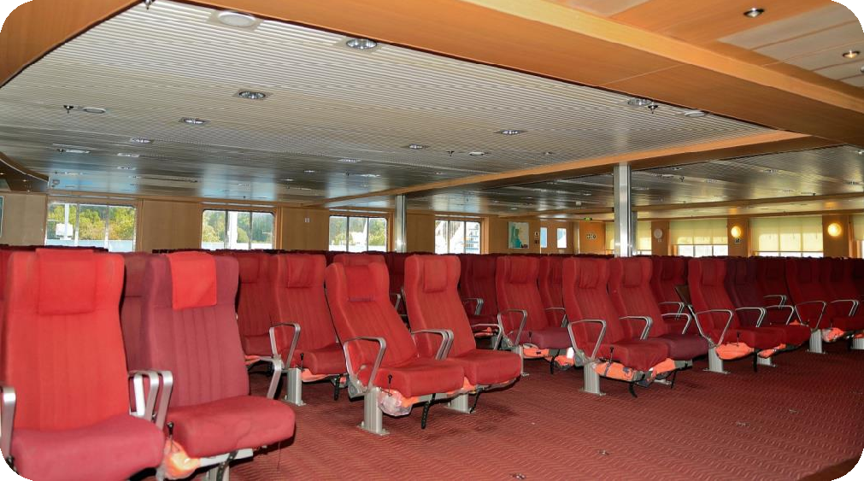
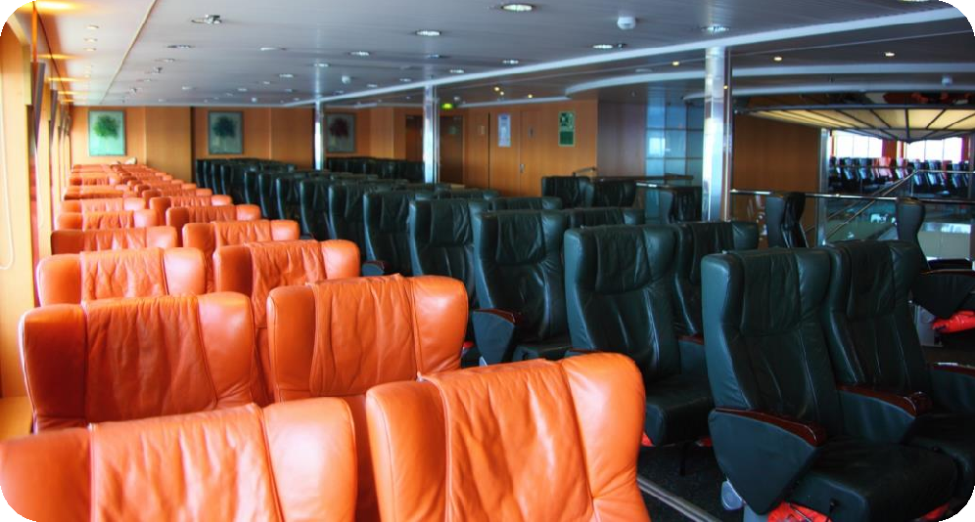

Κατηγορίες θέσεων
Αεροπορικές θέσεις
Αεροπορικές θέσεις πολυτελείας

Slide 12
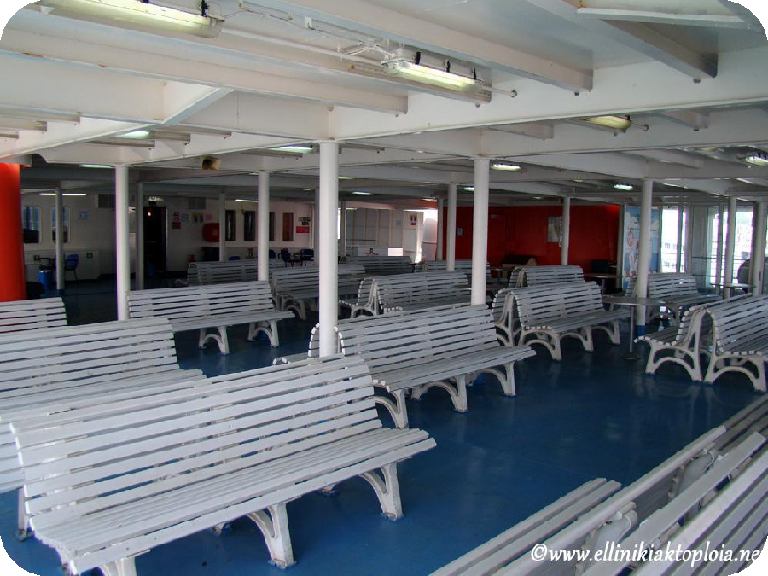
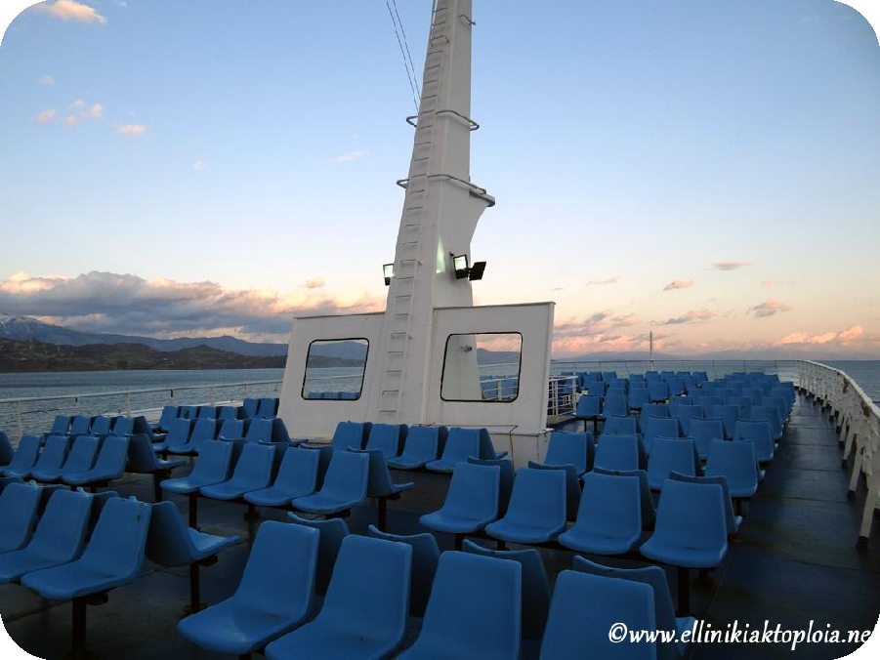


Κατηγορίες θέσεων
Θέσεις καταστρώματος
Θέσεις καταστρώματος

Slide 13
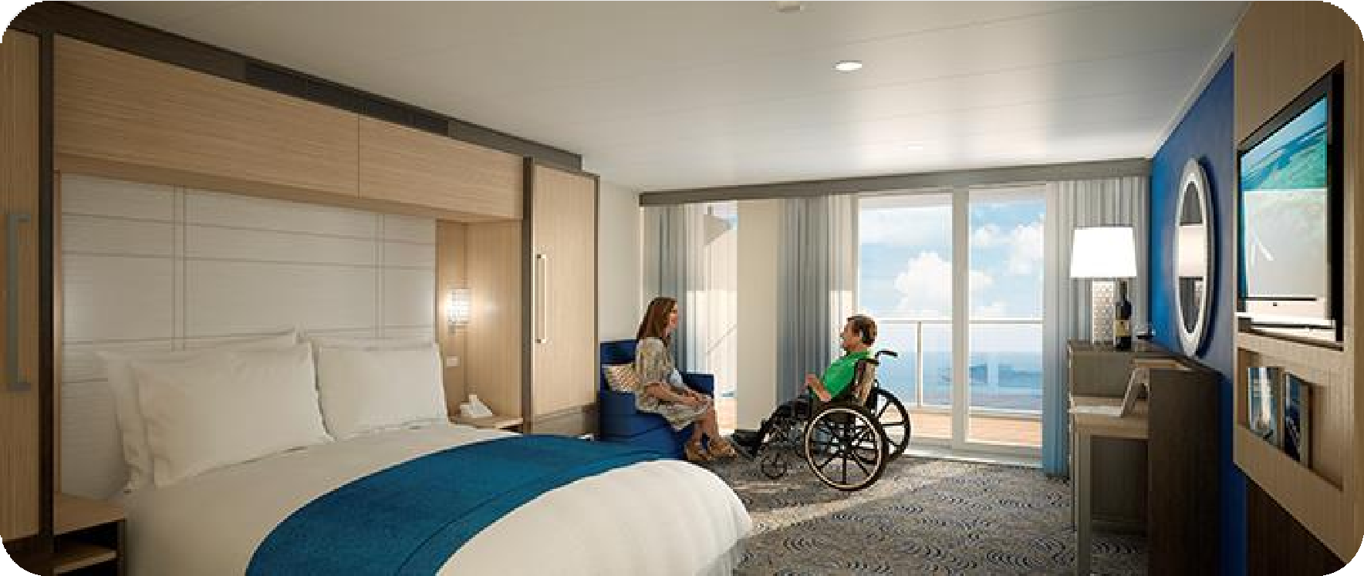

Κατηγορίες θέσεων
Καμπίνα ΑΜΕΑ

